Slide 1
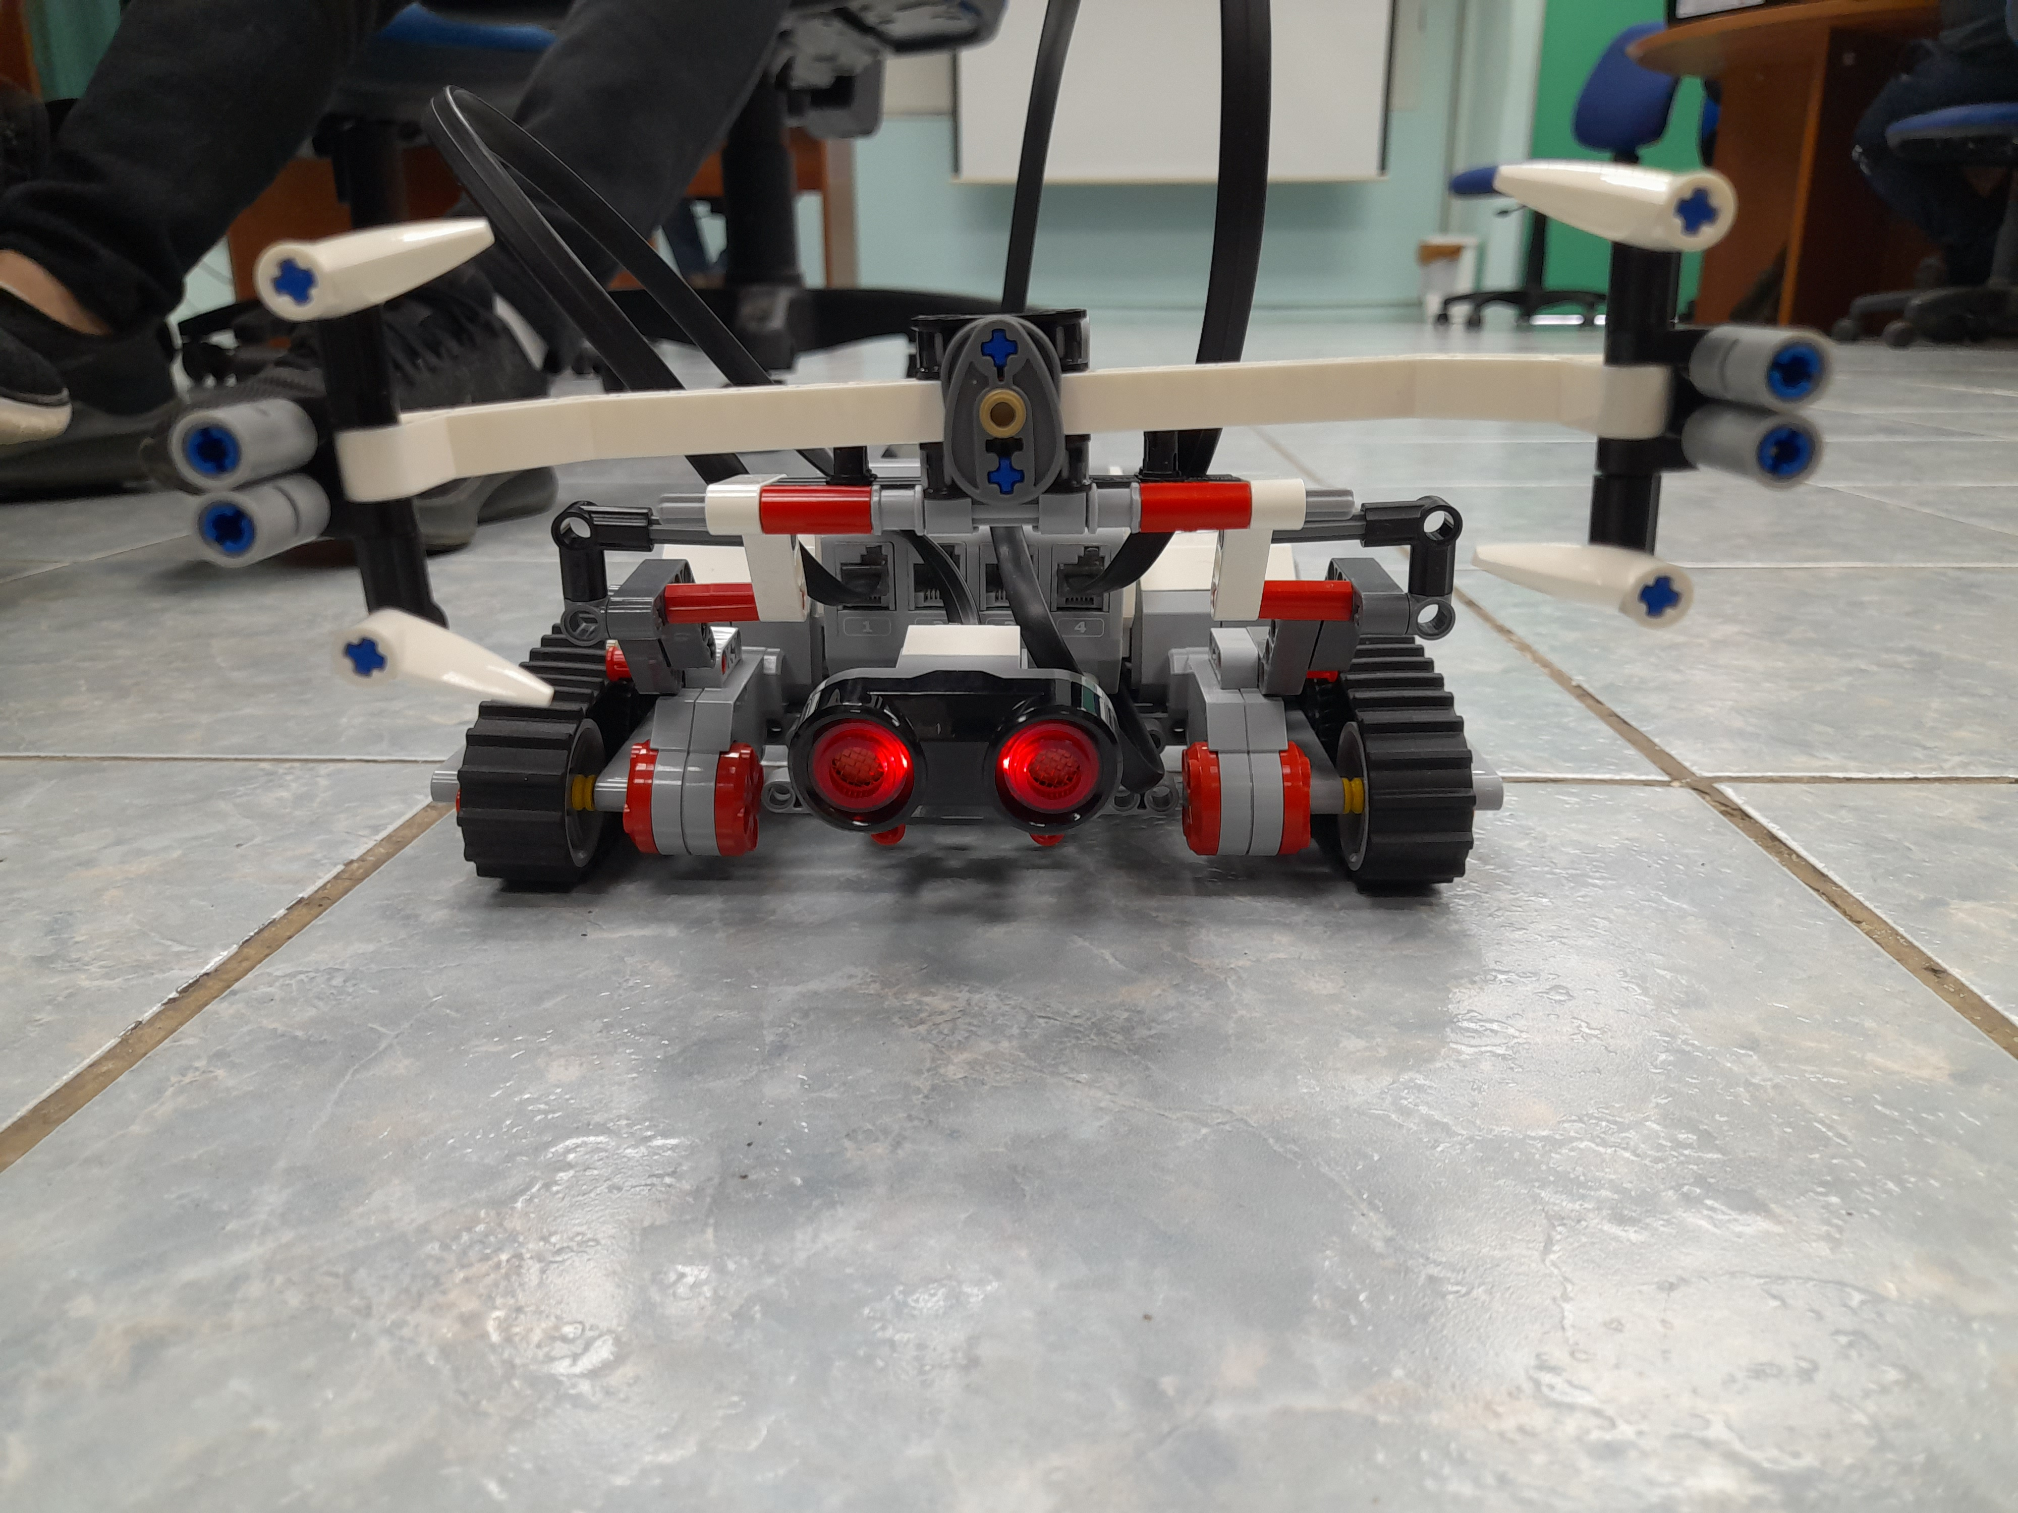
TRABAJO
PROYECTO 1
-
Integrantes
Profesor
Hernán Vazque
Benjamín Varas
Joaquín Guarachi
Bairon Nuñez
Juan Yampara
Leonel Alarcón
Carrera
Ingeniería C. en computación e informática

Slide 2
1.
INTRODUCCIÓN
TABLA DE CONTENIDO
DESARROLLO DEL PROYECTO
2.
RESULTADOS
3.
4.
Presentación de integrantes, sus roles y objetivos
Propuesta y funcionamiento, diagrama, planificación y costos
Conexión y construcción del robot, primeros problemas encontrados, soluciones y producto final
REFERENCIAS

Slide 3
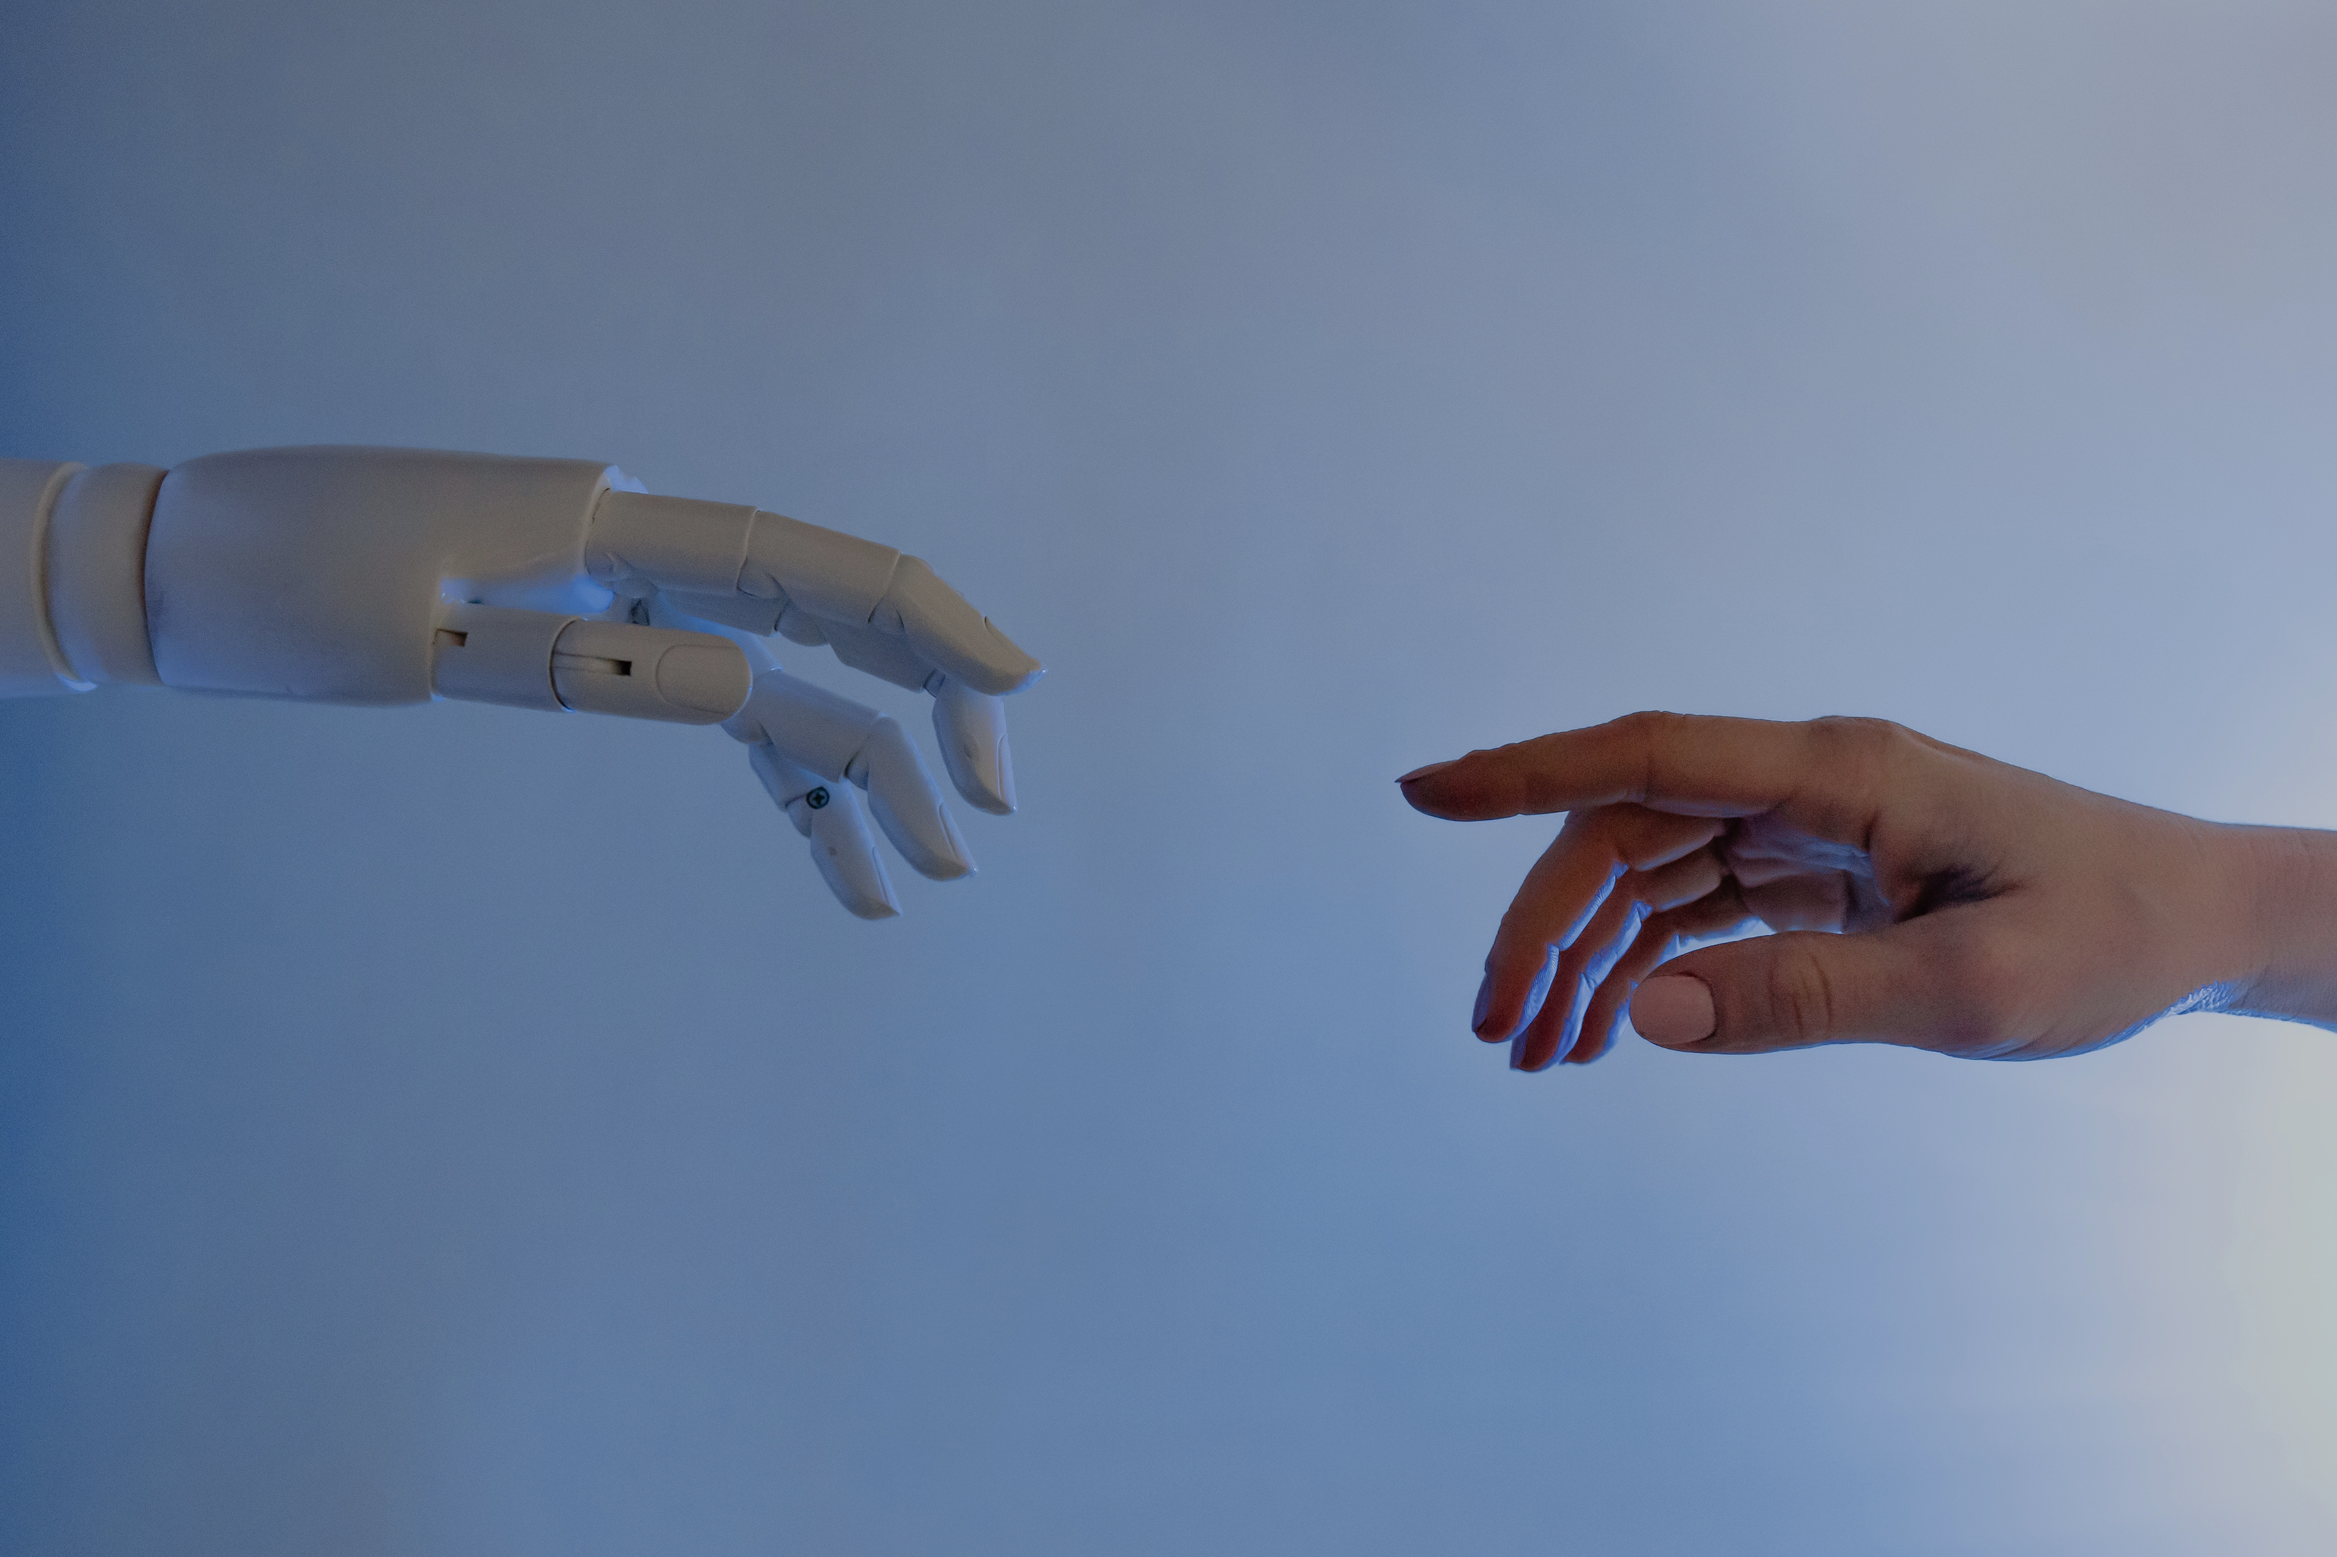
1. Introducción
¿Quiénes somos?
¿Cuál es nuestro objetivo

Slide 4
PERSONAL
Analista Programador
Hernán Vazque
Bairon Nuñez
Project Manager
Hernán Vazque
Social Media Manager
Juan Yampara
Joaquín Guarachi
Administración
Benjamín Varas

Slide 5
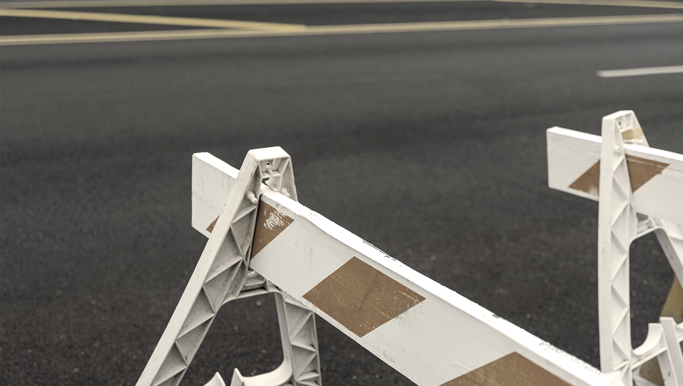
NUESTRO OBJETIVO
Elaborar de un robot usando conocimientos de la programación, física y matemáticas en conjunto con un kit de partes del robot.

Slide 6
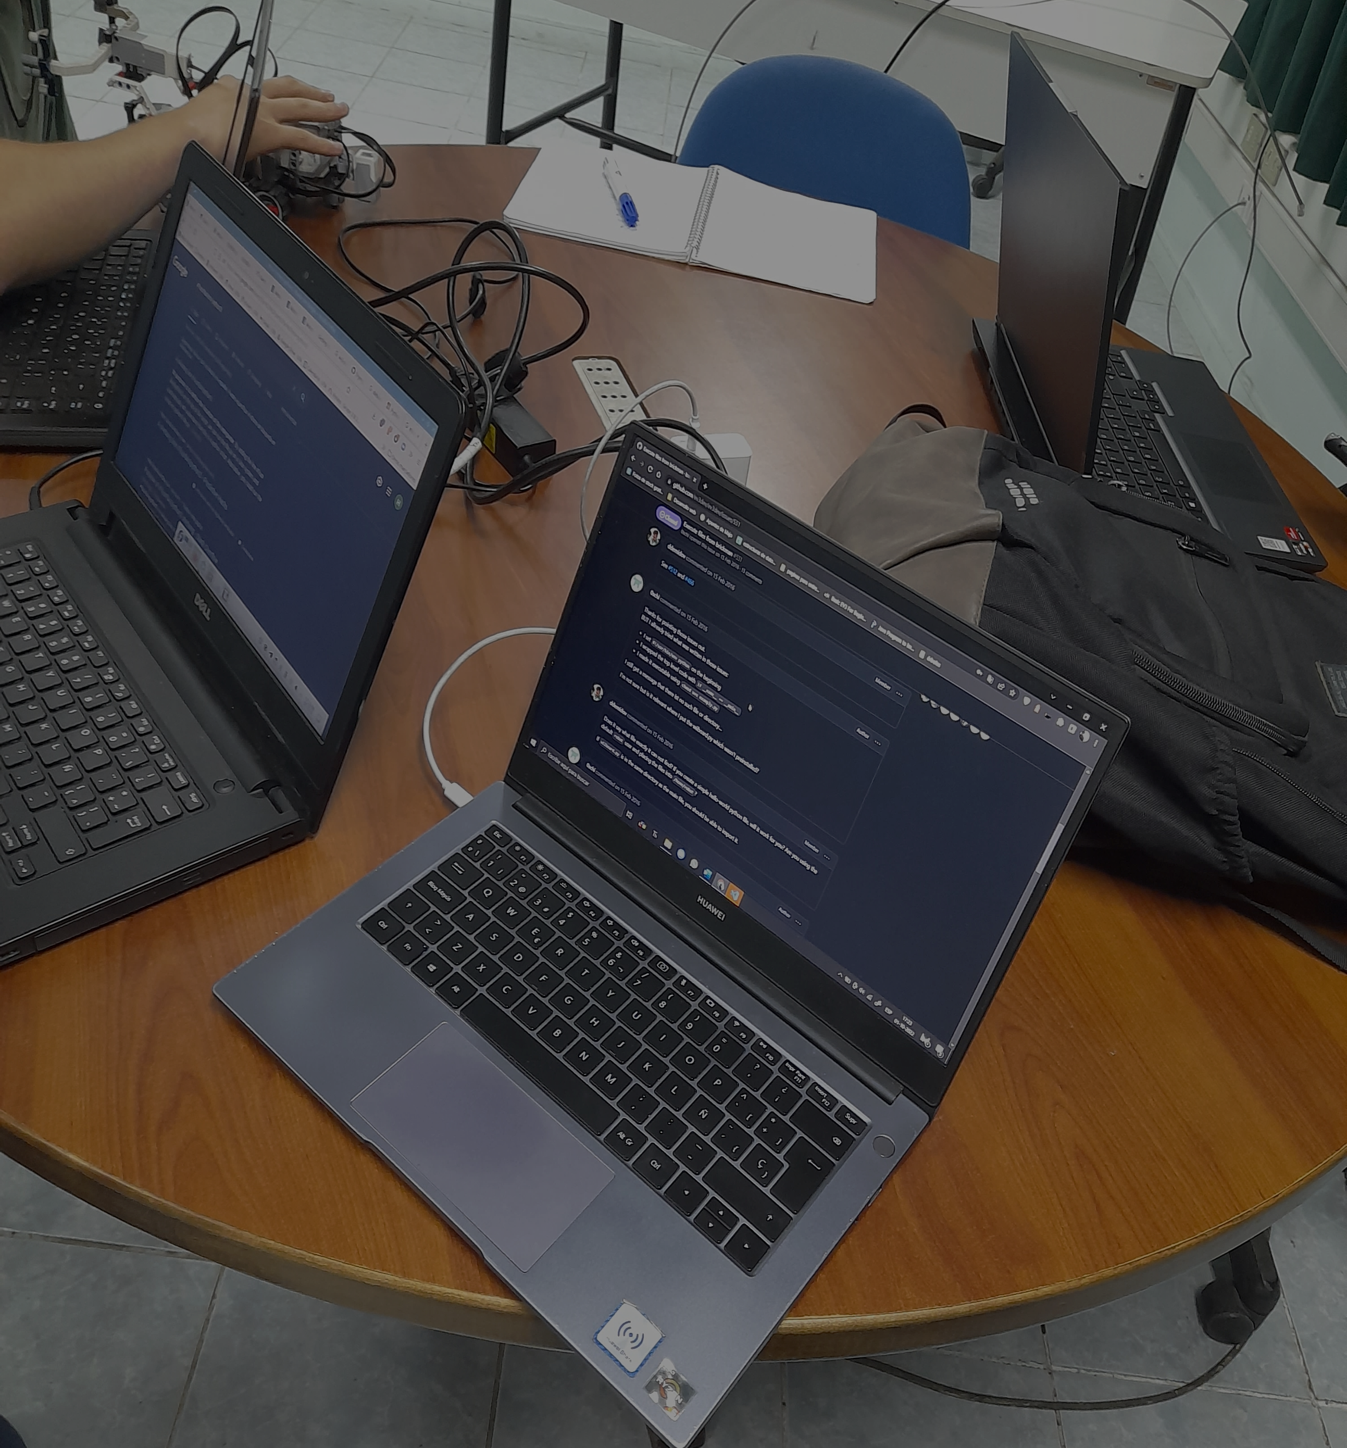
2. DESARROLLO DEL PROYECTO
Nuestra propuesta
Diagramas
Planificación
Costos

Slide 7
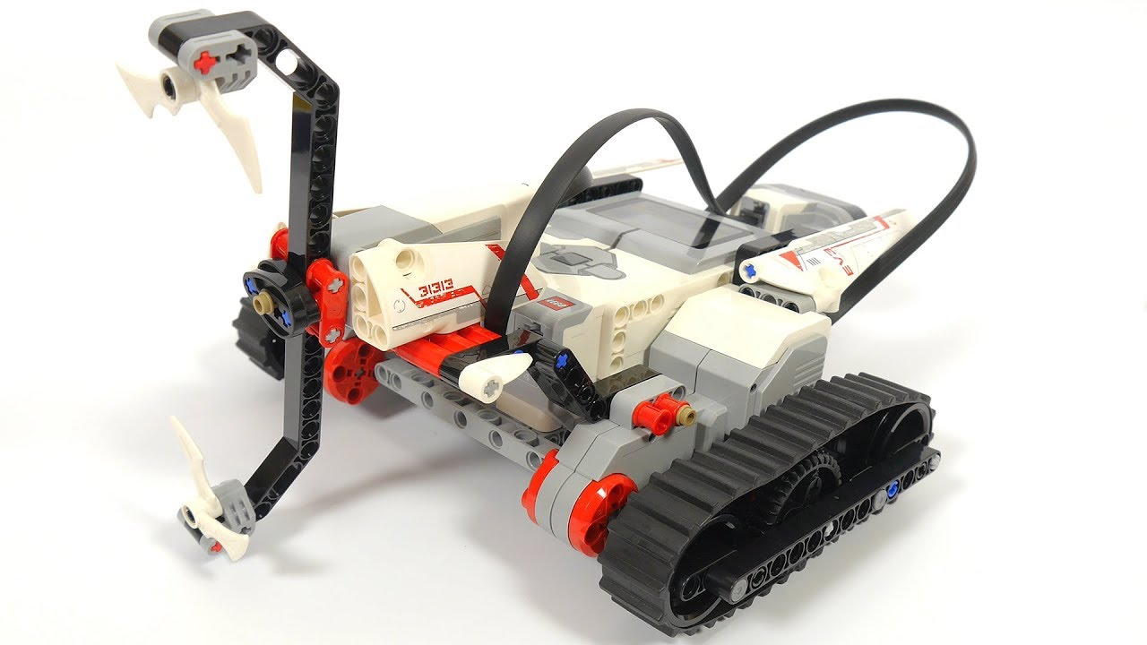
ROBO-CLEANER
Modificable
Limpia Obstáculos
Fácil Uso
Educativo

Slide 8
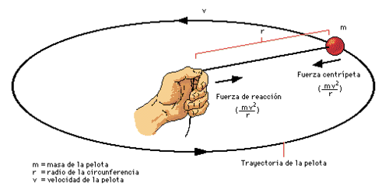
FUNDAMENTOS FÍSICOS

Slide 9
ASIGNACIÓN DEL TIEMPO

Slide 10
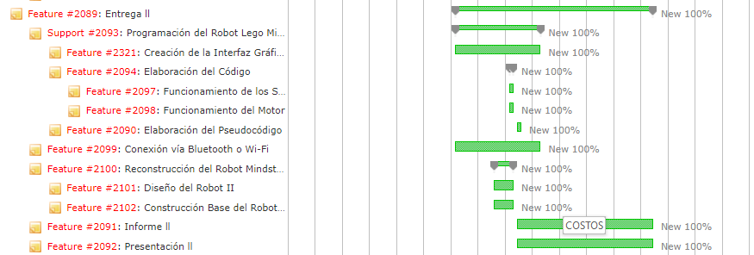
ASIGNACIÓN DEL TIEMPO

Slide 11
ASIGNACIÓN DEL TIEMPO

Slide 12
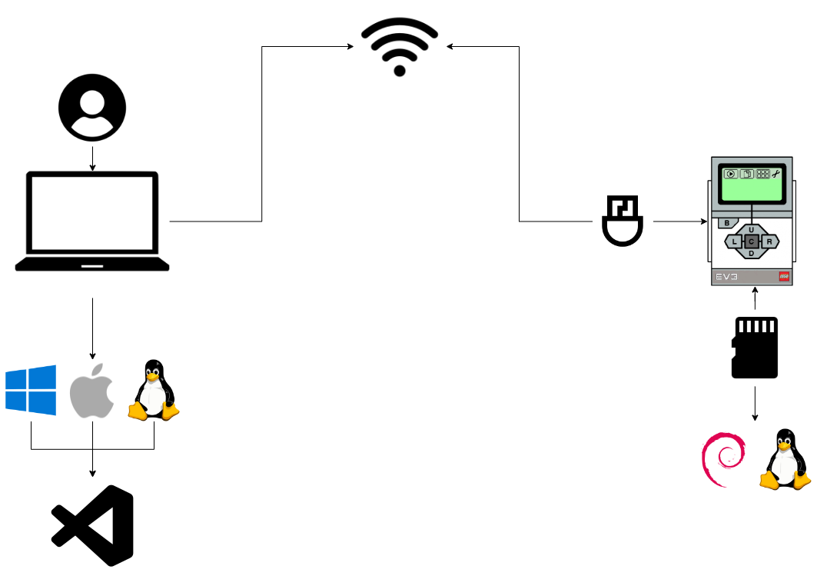
DIAGRAMA
Servidor
Usuario
Máquina

Slide 13
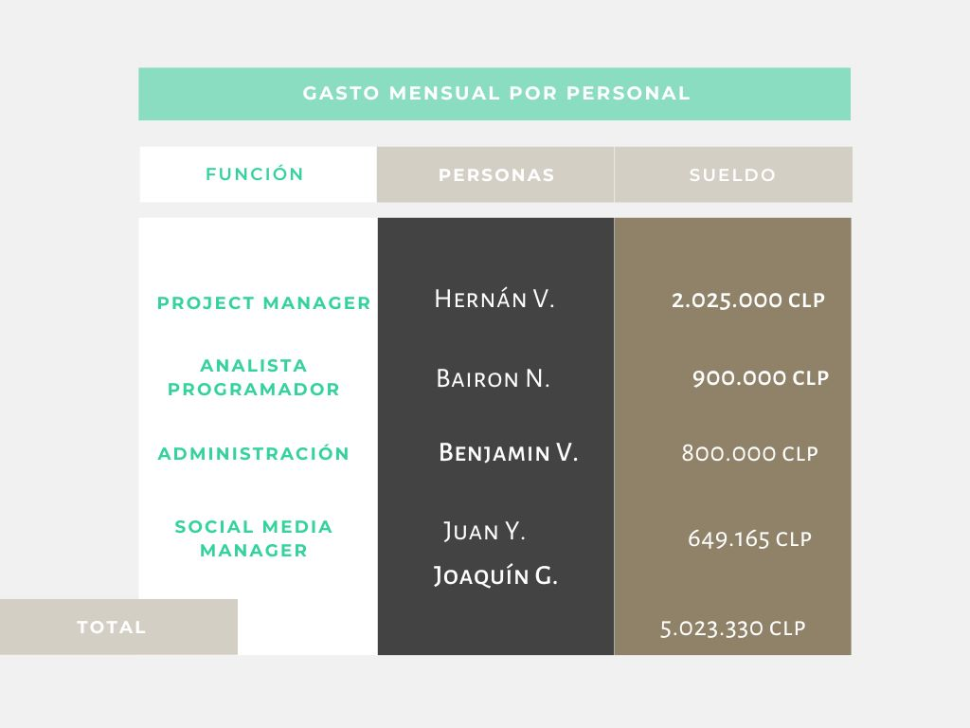
COSTOS

Slide 14
COSTOS

Slide 15
3. RESULTADOS
Construcción
Software
Conexión
Problemas encontrados
Solución

Slide 16
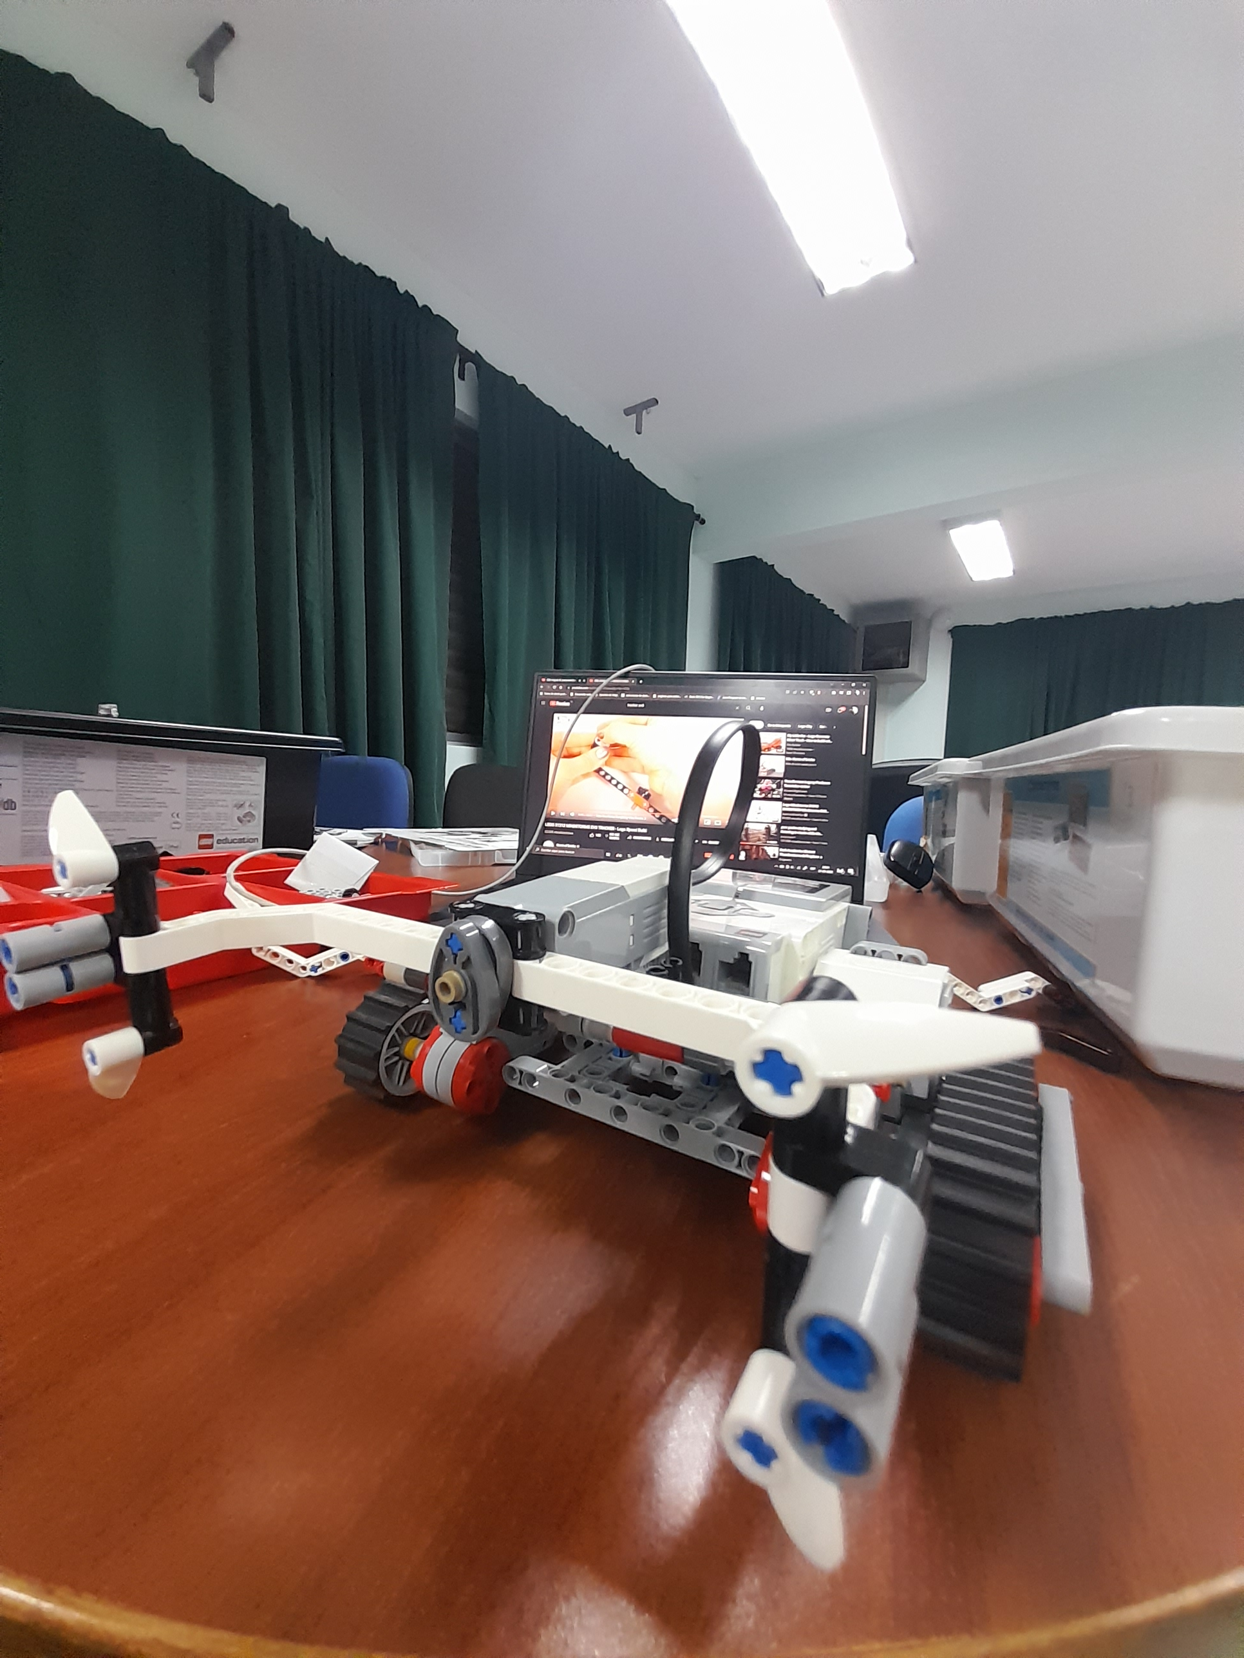
CONSTRUCCIÓN: versión 1

Slide 17
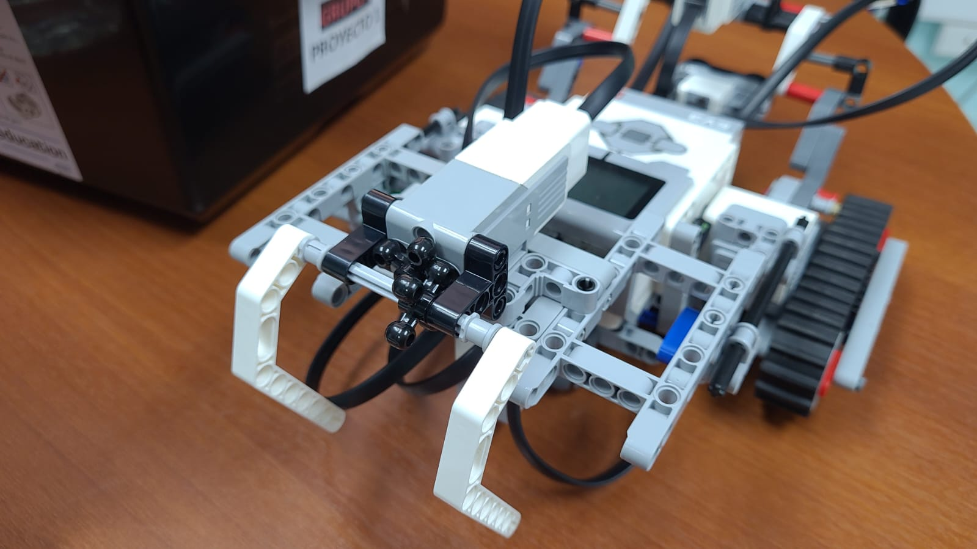
CONSTRUCCIÓN: versión 2

Slide 18
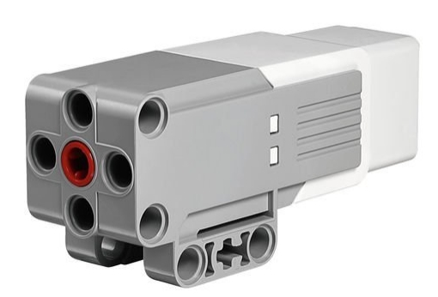
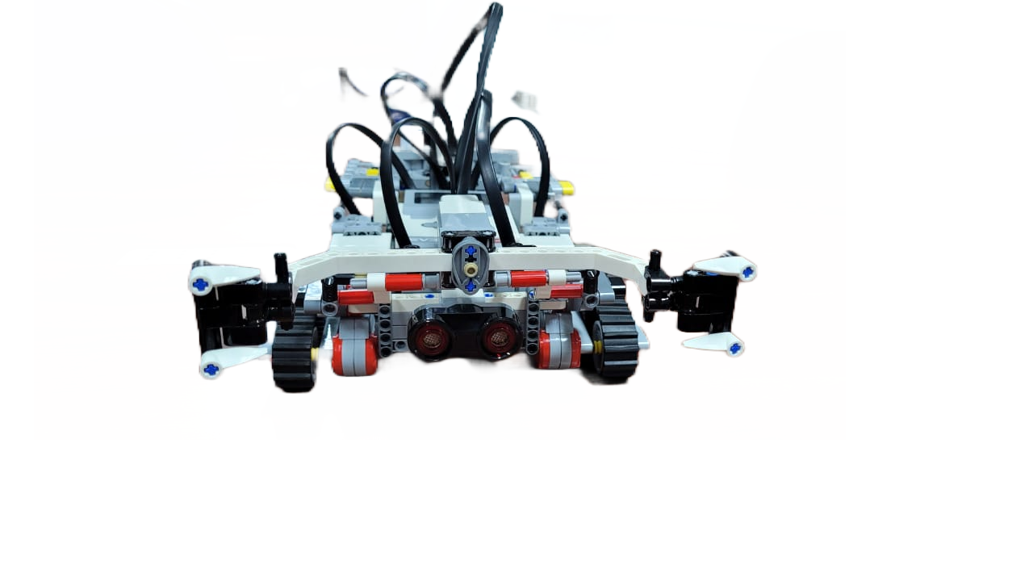
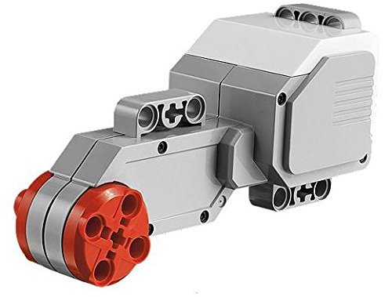
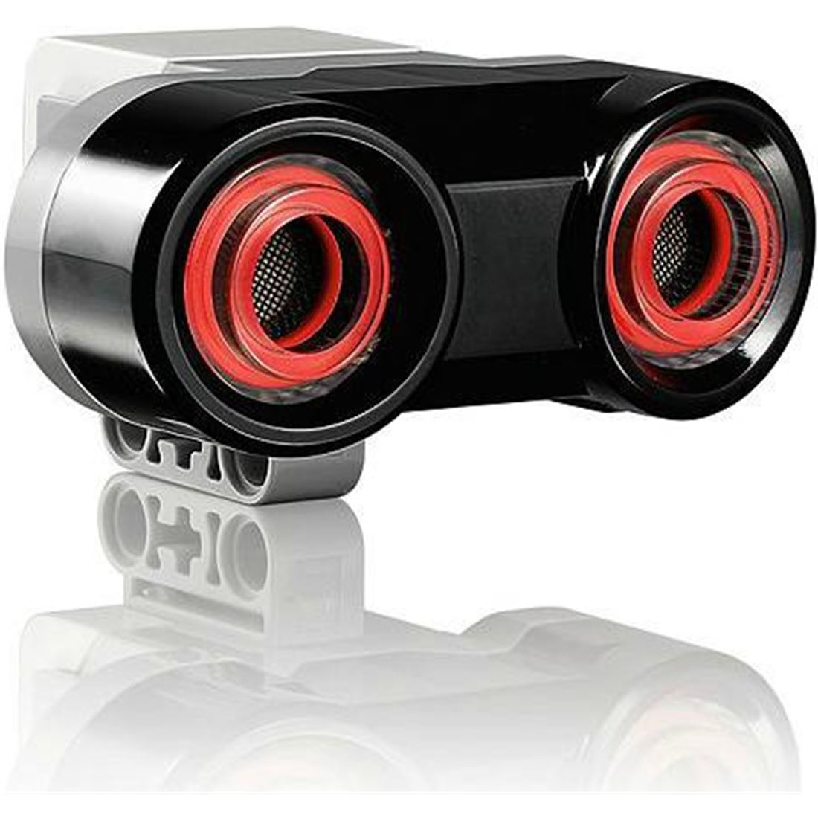
CONSTRUCCIÓN DEL ROBOT: ver. Final
Motor Mediano
Aspas Giratorias
Motor Grande A
Motor Grande B
Sensor Ultrasonido

Slide 19
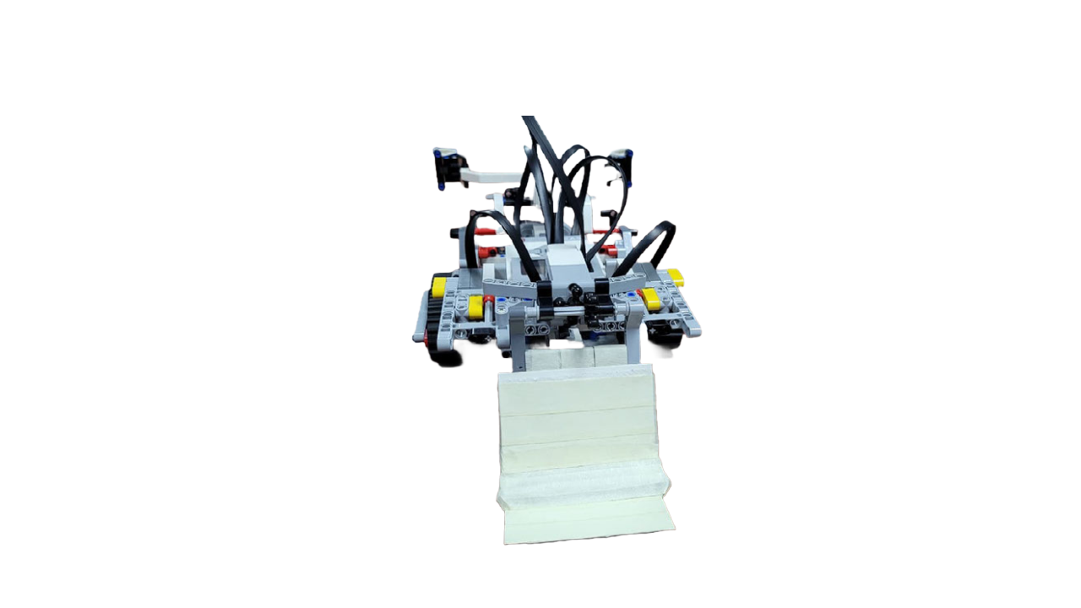
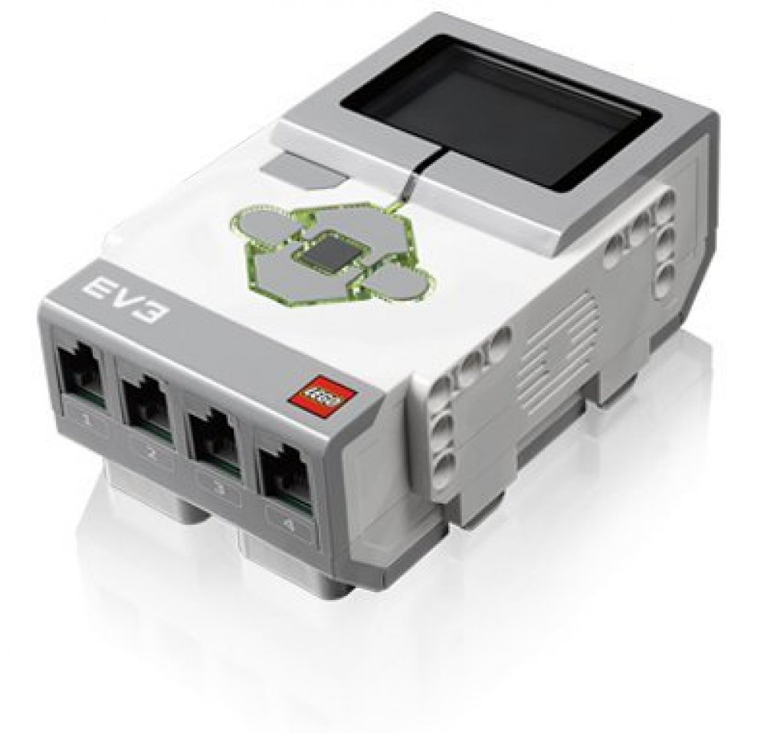
CONSTRUCCIÓN DEL ROBOT: ver. final
Motor Mediano
Bloque EV3
Pala de Carga

Slide 20
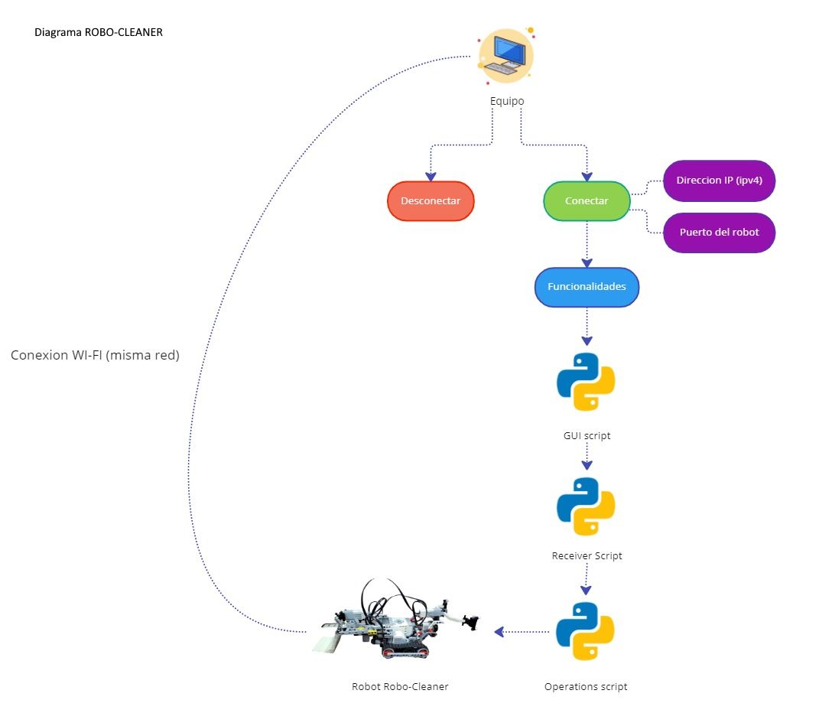
DIAGRAMA: Conexión

Slide 21
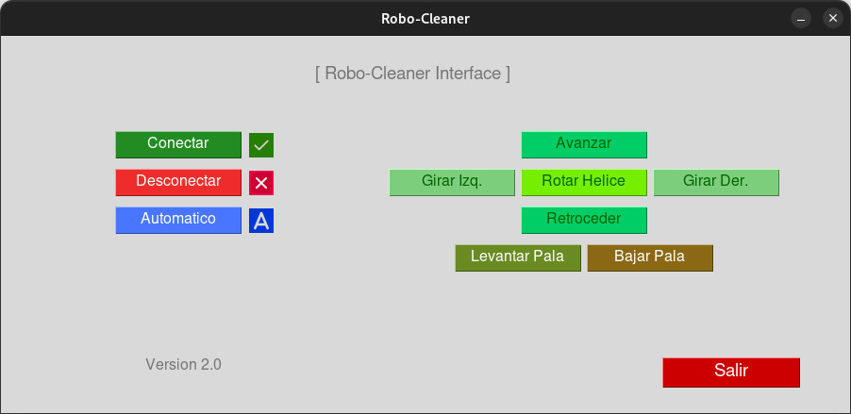
INTERFAZ

Slide 22
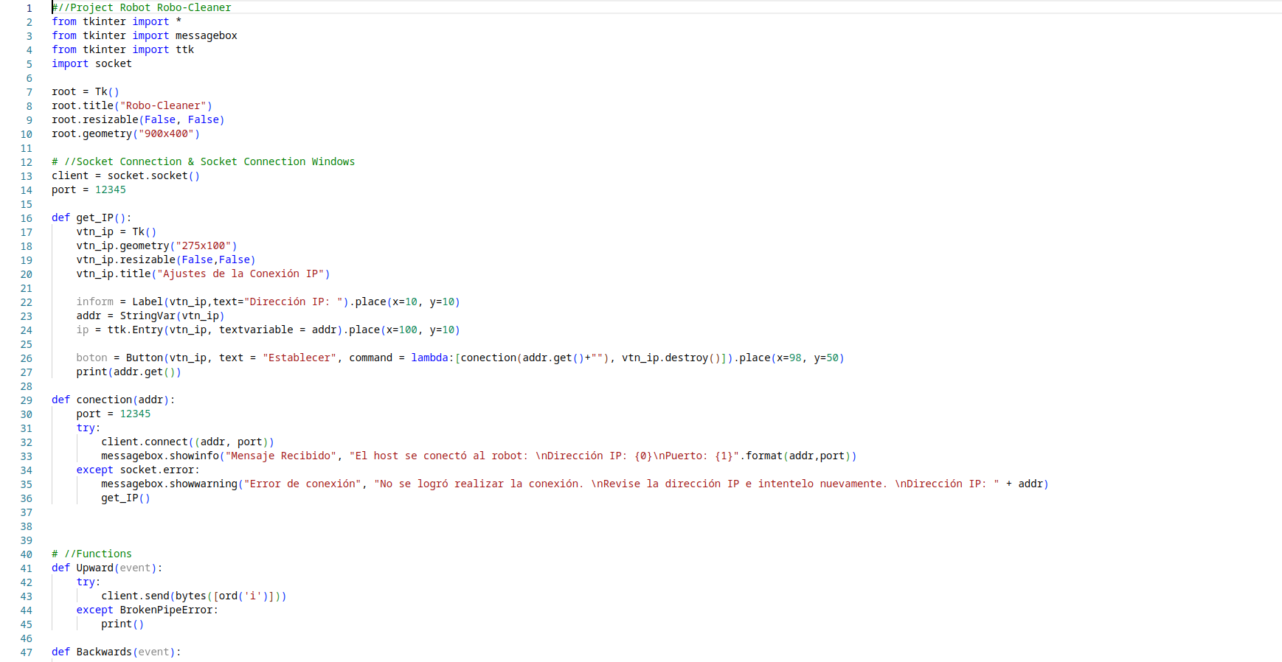
DESCRIPCIÓN DE PROGRAMA 1

Slide 23
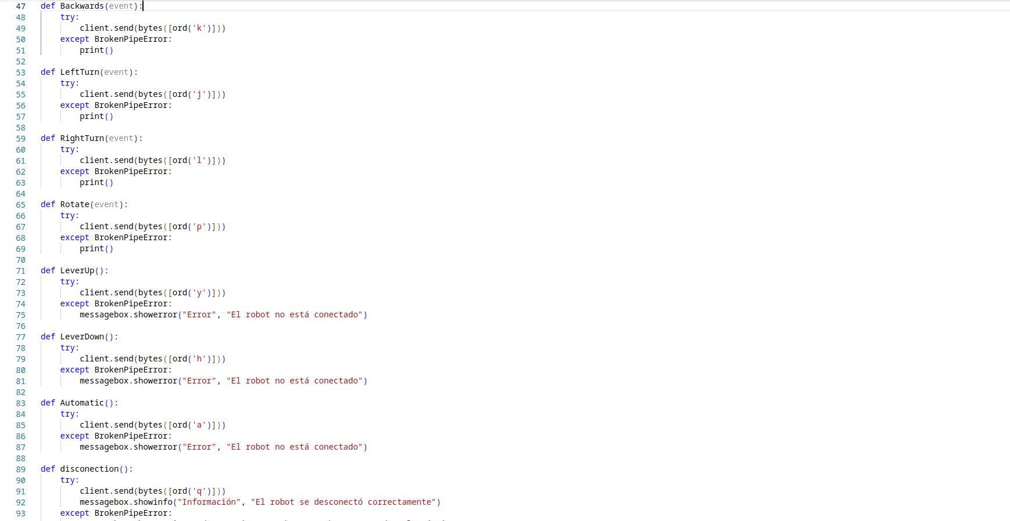
DESCRIPCIÓN DE PROGRAMA 1

Slide 24
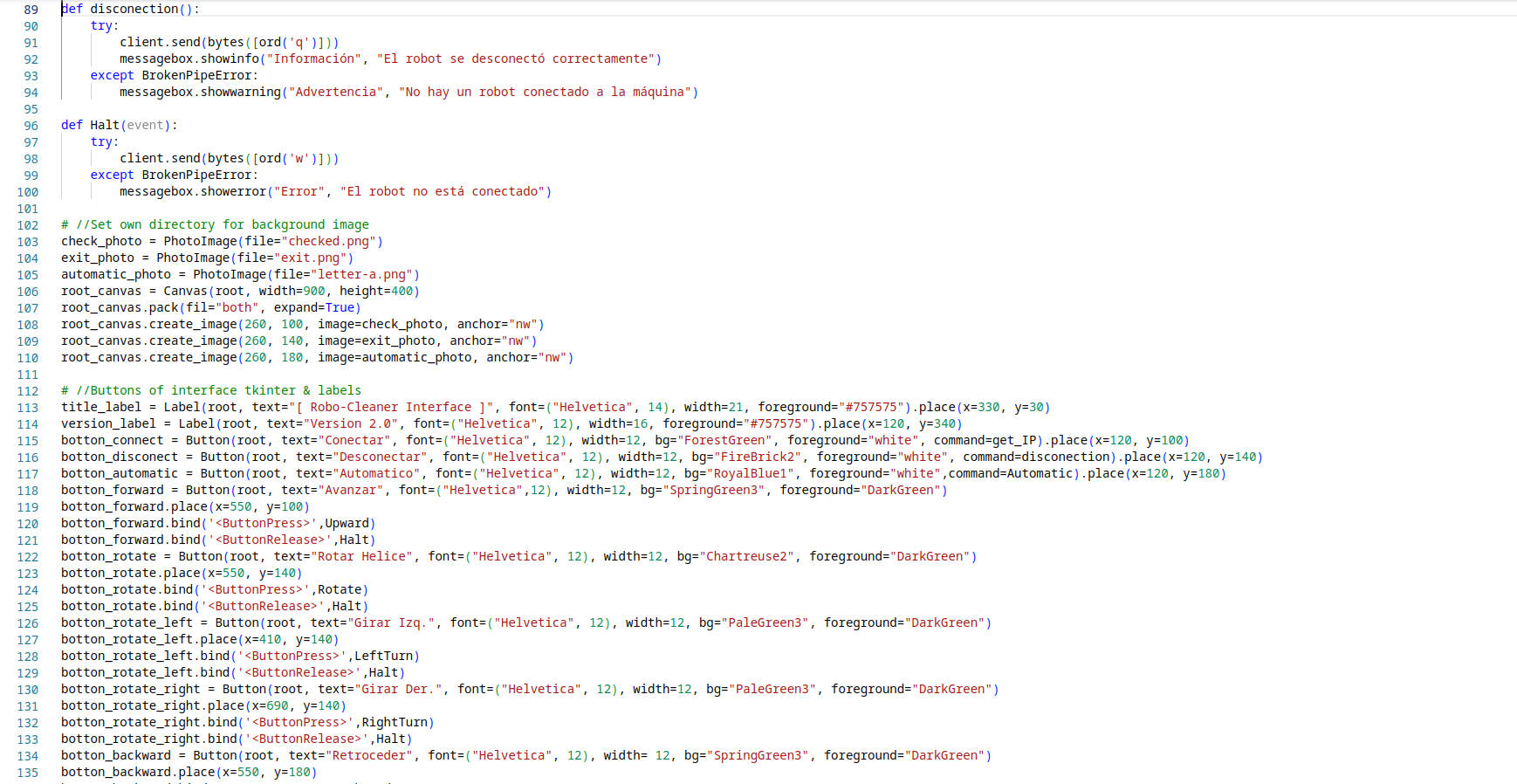
DESCRIPCIÓN DE PROGRAMA 1

Slide 25
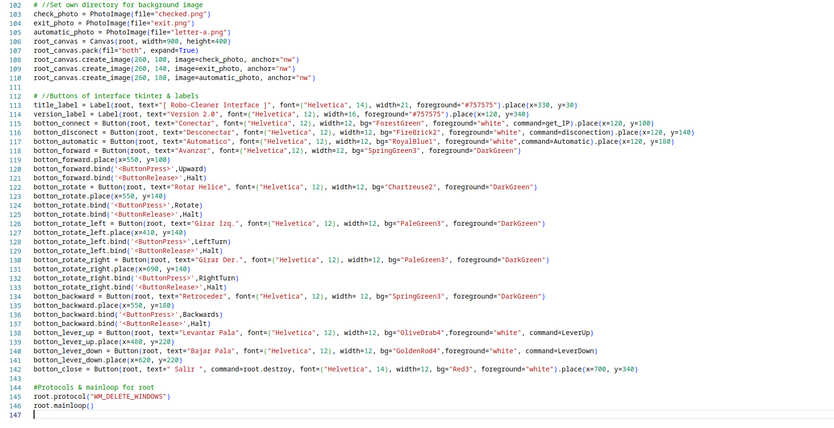
DESCRIPCIÓN DE PROGRAMA 1

Slide 26
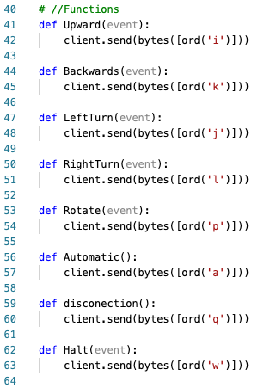
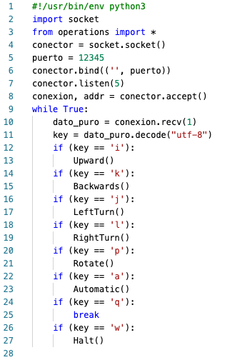
DESCRIPCIÓN DE PROGRAMA 2

Slide 27
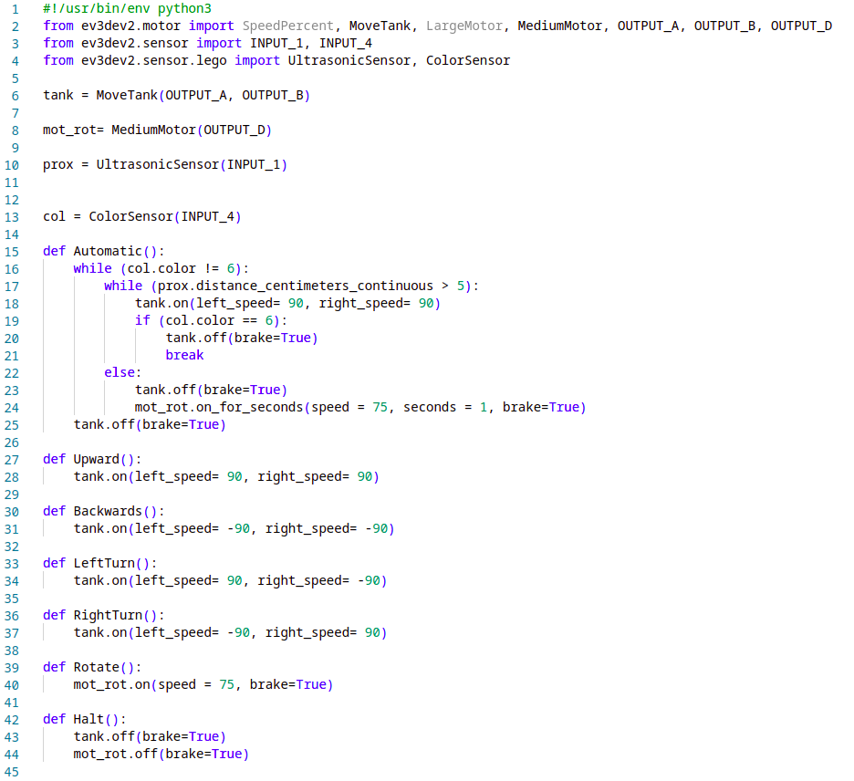
DESCRIPCIÓN DE PROGRAMA 3

Slide 28
PRUEBAS REALIZADAS
Conectividad
Conexión por wifi a distintos equipos
Movilidad
Revisión de los motores y articulaciones del robot
Funcionamiento
Prueba del modo automático y manual del robot.
Benjamín Varas

Slide 29
RESULTADOS DE LAS PRUEBAS REALIZADAS
Conectividad
Conexión únicamente por wifi
Movilidad
Motores y articulaciones funcionan correctamente
Funcionamiento
El robot funciona con normalidad en ambos modos
Benjamín Varas

Slide 30
PROBLEMAS ENCONTRADOS
Problemas de conexión
Problemas en el desarrollo
Problemas de gestión de recursos

Slide 31
PRODUCTO FINAL

Slide 32
Conclusión

